Slide 1
AuLA 14 11 2018
Modelação EcoLÓGICA
Aula 7 TP 5

Slide 2
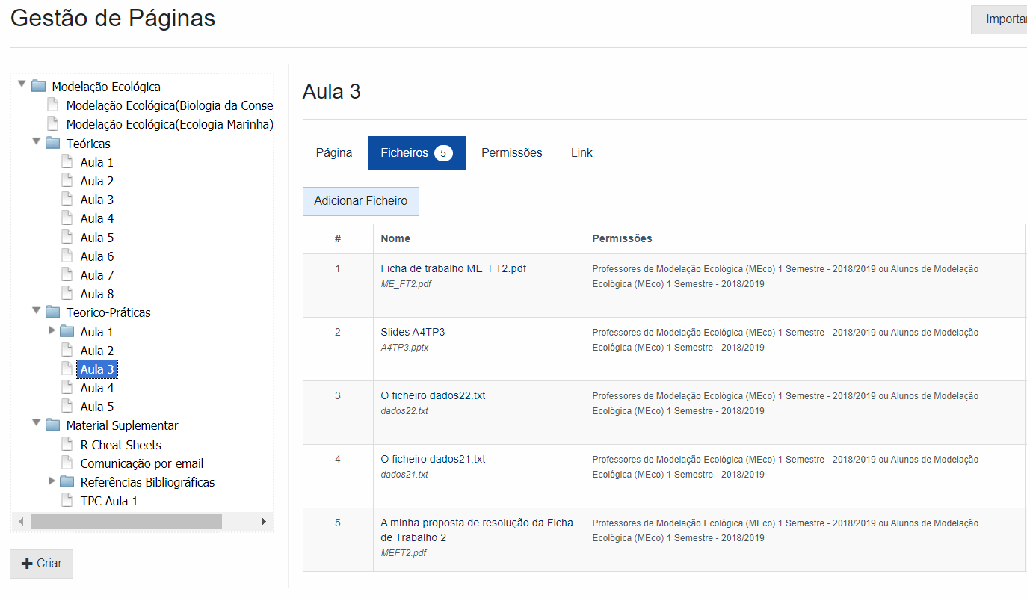
Ficha de Trabalho 2 – proposta de resolução
Versão mais recente foi carregada há só umas… duas horas… se fizeram download ontem, fazer outra vez!

Slide 3
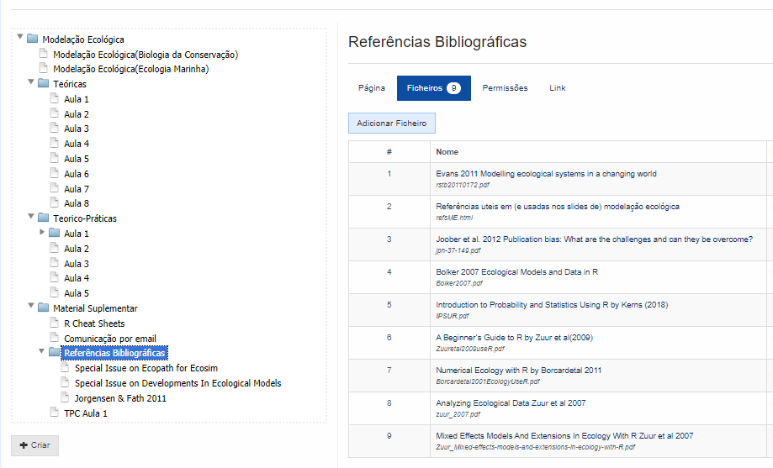
Material de apoio ao R e Modelação de Base Estatística

Slide 4
Referencias Bibliográficas

Slide 5
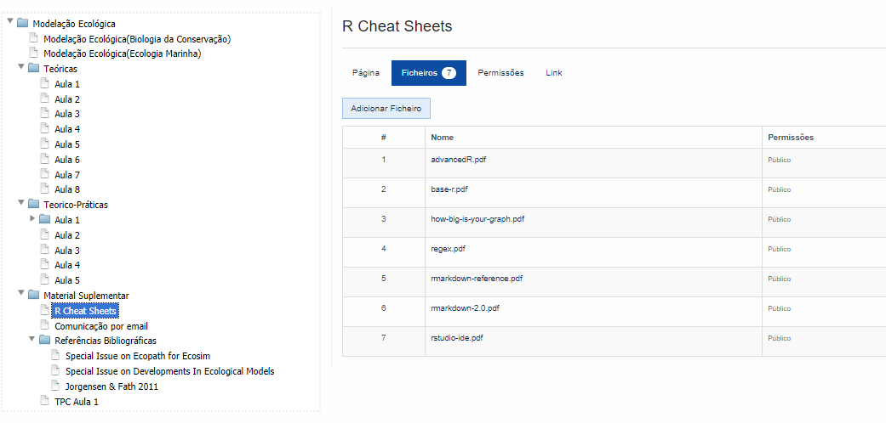
R Cheat Sheets

Slide 6
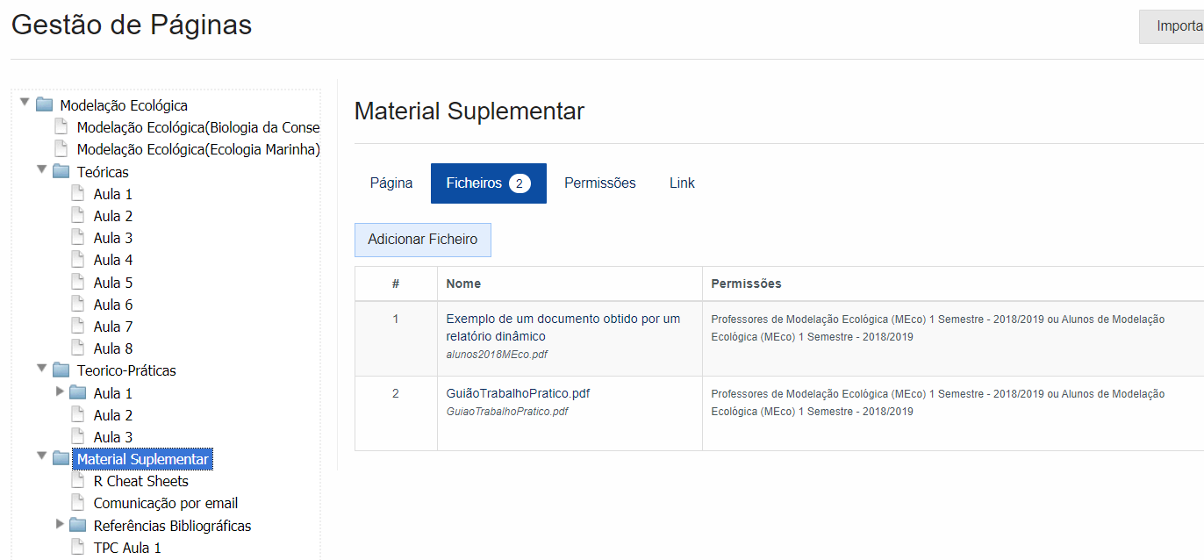
Guião do Trabalho Prático

Slide 7
Trabalho Prático
Ideias:
recolher dados de propósito
usar dados recolhidos em outras cadeiras
falar com professores que possam ter dados interessantes
procurar dados na bibliografia
fazer um trabalho só com dados simulados,
etc…
fundamental:
Formular uma pergunta ecológica, e que possa ser respondida com os dados,
(E não o contrário) tenho uns dados, que pergunta posso responder com eles

Slide 8
A new COOL PACKAGE I just learned ABAUT
And hence sharing with you
dados21 <- read.delim("dados21.txt")
library(dlookr)
eda_report(dados21,target = a, output_format = "html",
output_file = "EDA.html",output_dir=getwd())
response variable
Puts doc in the working directory
data.frame with the data

Slide 9
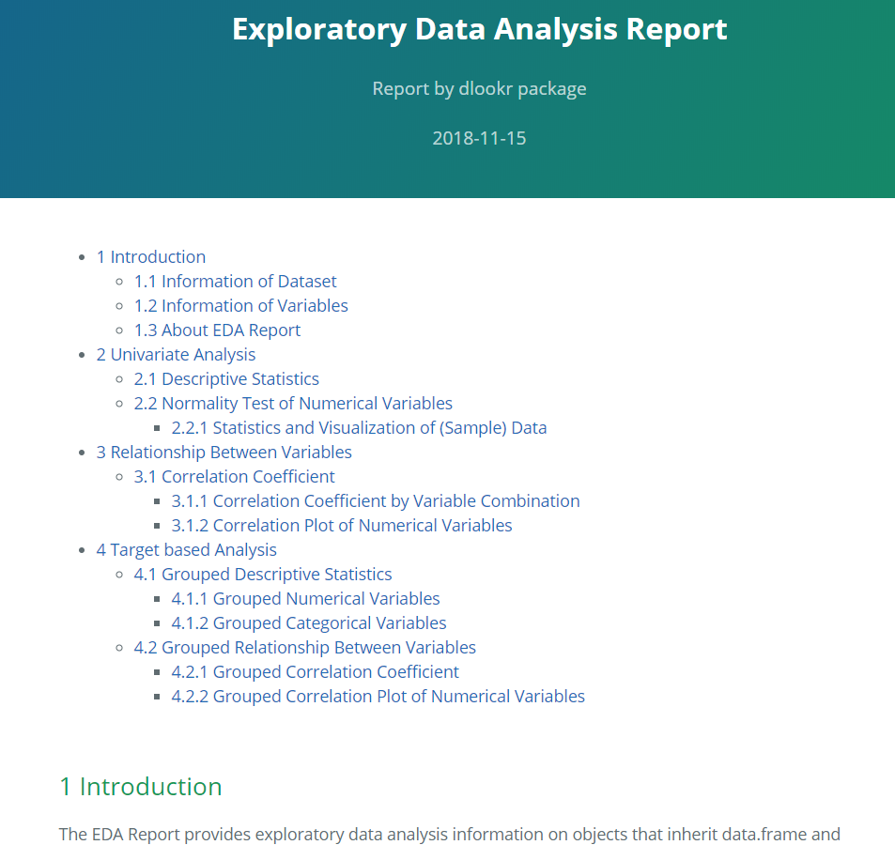
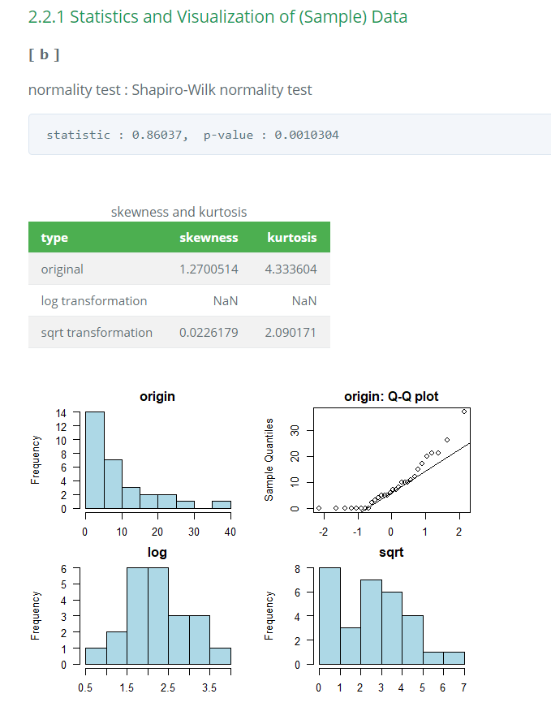

Slide 10
Practice R for modelling!
Work over and master all that is in the R and Rstudio tutorial
Work over and master the “Extra” material in TP1
Do the exercises (ficha de trabalho) under TP3
ME_FT2.pdf – more on R and data analysis
Do online tutorials, play with datasets you know, etc.
Practice, practice, practice.
When you have questions or doubts, send me an e-mail. If your code breaks, send me an email. If you need background material about some topic, send me an e-mail.

Slide 11
Today’s Menu
Finish FT2, specially Exercício 4
FT3 – modelos de regressão (Modelos de base estatistica)
Think conceptually about models (Ficha de Trabalho 1)

Slide 12
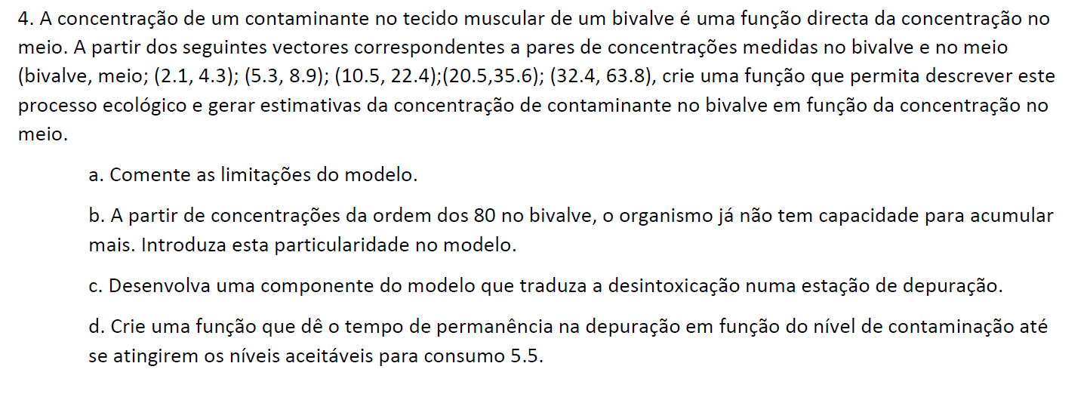
Today’s Menu
Da ficha de trabalho 2

Slide 13
Today’s Menu

Slide 14
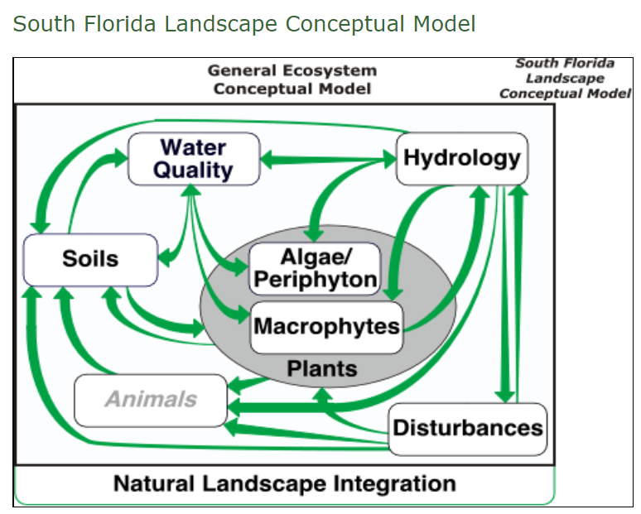
To think, conceptually, about models
Ficha de trabalho ME_FT1.pdf (under aula TP2)
http://www.ecolandmod.com/background/sfcm/GECM.html

Slide 15
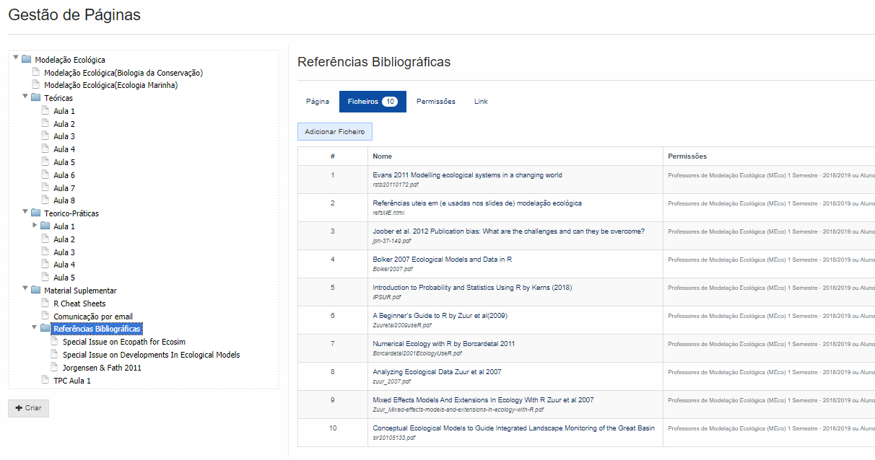

Slide 16
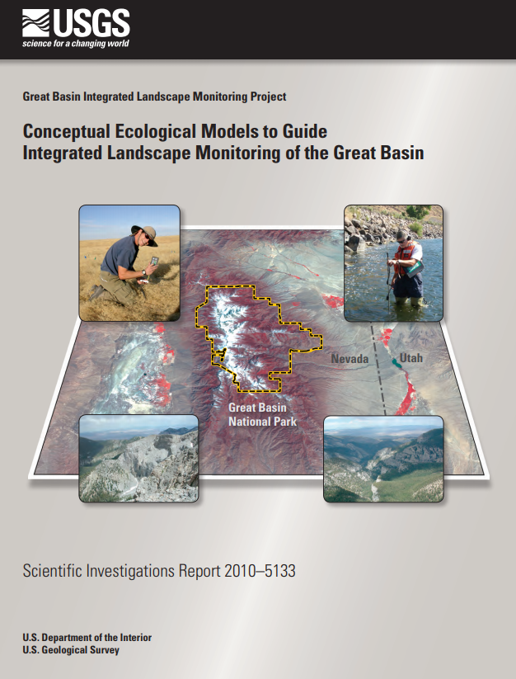

Slide 17
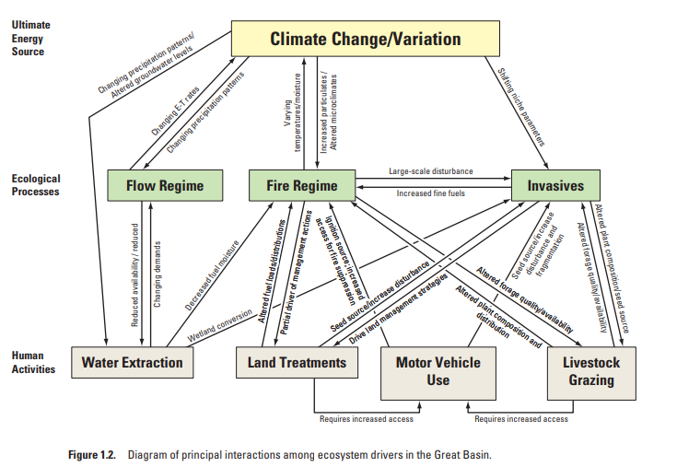

Slide 18
For next Week
Practice R
Read the paper I suggested:
Evans, M. R. 2011 Modelling ecological systems in a changing world Philosophical Transactions of the Royal Society B: Biological Sciences 367: 181-190 – to discuss later

